Slide 1

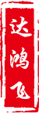
权利的游戏
区块链

Slide 2


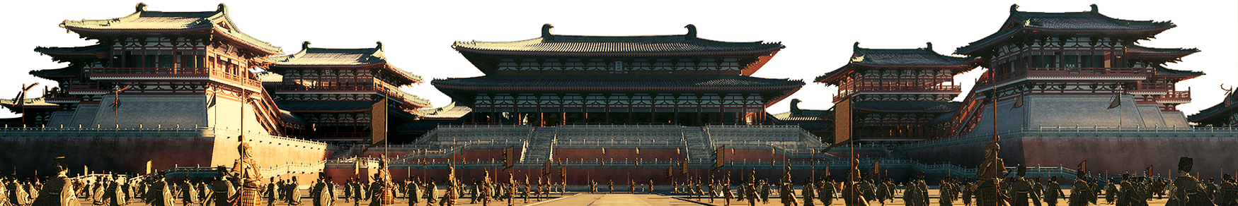
权利的游戏
THE GAME OF THE RIGHTS
活动预告
合作与探索
区块链共识
权利何来

Slide 3
权利何来
壹

Slide 4
古汉语中的权利：权势和财货
﹁权利﹂一词的由来
『荀子·劝学』
“……是故权利不能倾也，群众不能移也”
『 后汉书·董卓传』
“……遂等稍争权利，更相杀害”

Slide 5
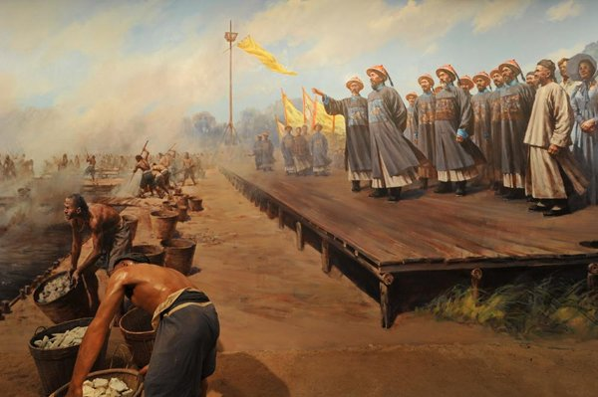
近代汉语中的权利：rights
﹁权利﹂一词的由来
1839年『滑达尔各国律例』
将 rights 译作：
“道理”
如：“各国有禁止外国货物不准进口的道理”
林则徐虎门销烟

Slide 6
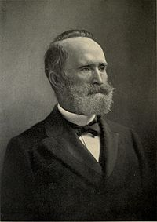
近代汉语中的权利：rights
﹁权利﹂一词的由来
1864年『万国公法』
将 rights 译作：
“权利”
如：“虎哥以国使之权利，皆出于公议”
译者：丁韪良

Slide 7
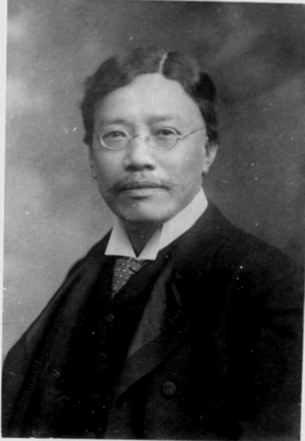
近代汉语中的权利：rights
﹁权利﹂一词的由来
1896年『天演论』
将 rights 译作：
“直”
严复：“rights 字，西文亦有直意，故几何直线谓之 right line，直角谓right angle，可知中西申义正同”
翻译家：严复

Slide 8
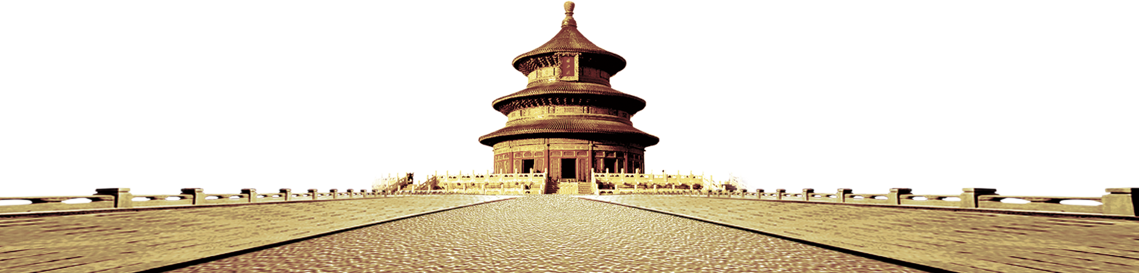
“直”
《说文解字》
“直，正见也”
徐锴（南唐训诂学家）注
“十目所见是直也”

Slide 9
“自然主义” 与“实证主义”
天
人
权利天赋
权利人赋
自然权利，源自古希腊哲学因此而衍生的自然法理论，自文艺复兴以来，成为西方法律与政治思想的重要议题。现在自然权利常被解释为生存平等权、生命权、自由权、幸福权以及财产所有权。
权利人赋论所说的，权利来自多人的认可和支持，其中绝大部分人提供的，正是消极认可。你在街上走，没人来打扰你。这并不是自然而然天经地义的现象，而是某种被普遍认可的权利体系的结果。
V S

Slide 10

一个思想实验
“鲁滨逊的孤岛无所谓权利，
星期五出现后权利才产生了”

Slide 11
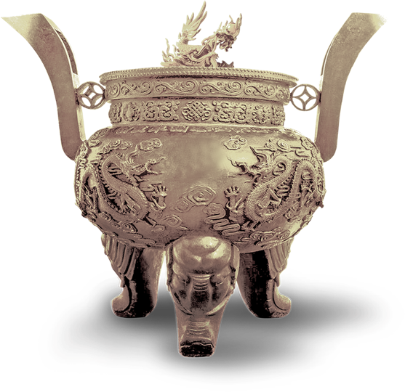
某议员大谈所有人都有得到食物、衣服等等福利的权利。米尔顿·弗里德曼问道：如果这些人有得到的权利，那么，谁有提供的义务呢？如果说甲有义务为乙提供食物和衣服，那么，甲岂不是乙的奴隶吗？
权利来自于社会共识

Slide 12
权利来源于社会共识，即“十目所见”
“权利是指得到社会认可的、大部分人主动维护的为或不为的自由”

Slide 13
区块链共识
贰

Slide 14

“区块链技术的核心是如何达成分布式共识——即在没有中心或者有多个中心的网络中，各个节点如何对该网络内所发生的所有事务达成一致认识”
—— 《小蚁白皮书》

Slide 15
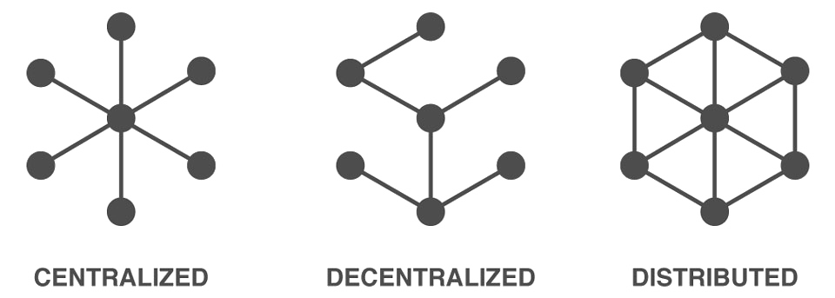
过去，我们这样达成
中心化共识
现在，我们用区块链达成
分布式共识

Slide 16
分布式共识
智能合约
对运算结果达成分布式共识
链表结构
对历史数据达成分布式共识
共识机制
对事务顺序达成分布式共识
数字签名
对事务内容达成分布式共识

Slide 17
共识机制
独立记账
工作量证明：比特币、莱特币
联合记账
UNL/Quorum Slice：Ripple、Stellar
权益证明：点点币、NXT
代理权益证明：比特股、Lisk
拜占庭容错共识：小蚁、超级账本

Slide 18
CODE IS
BAD
LAW
最强大的共识是社会共识
区块链是实现社会共识的已知最高效工具

Slide 19

区块链是良好的确权工具，尤其在产权领域
权利转让
权利登记
权利创设
“建立归属清晰、权责明确、保护严格、流转顺畅的现代产权制度” —— 十六届三中全会《决定》

Slide 20
司法制度是
权利的
最终保障
物权、股权、债权等产权的创始来自于一定的法律关系
产权的最终保障是一国的司法制度
故次，区块链产权登记需要从底层考虑合规性设计

Slide 21
实践中，数字签名并不能获得法庭的默认支持。其实质问题在于法庭对于“可靠的电子签名”的认定是依照《电子签名法》的四点要求的。
数字签名就够了吗
区块链资产数字化的通行做法是“代币化”。然而代币化在法律上有诸多瑕疵，股权转让在法律上是一种合同，需要双方意思一致。而代币化后的股权转让则变成了一种单方同意即可完成的转账行为。因此小蚁区块链的设计目标是用电子凭证化、电子合同化的方式来导入资产。
电子凭证化，而非代币化
实名身份信息是大量实体世界资产的确权基础。小蚁区块链中，当某笔交易需要实名时，用户需要有证明其身份的能力。同时，这种身份信息的公开范围应该由该用户控制。该笔交易外的第三方不应该获得用户身份信息。
可选的实名认证
小蚁的合规性设计

Slide 22
《电子签名法》
2015修订版
（一）电子签名制作数据用于电子签名时，属于电子签名人专有；
（二）签署时电子签名制作数据仅由电子签名人控制；
（三）签署后对电子签名的任何改动能够被发现； （四）签署后对数据电文内容和形式的任何改动能够被发现。

Slide 23
合作与探索
叁

Slide 24
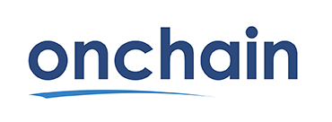


合
作
+

Slide 25
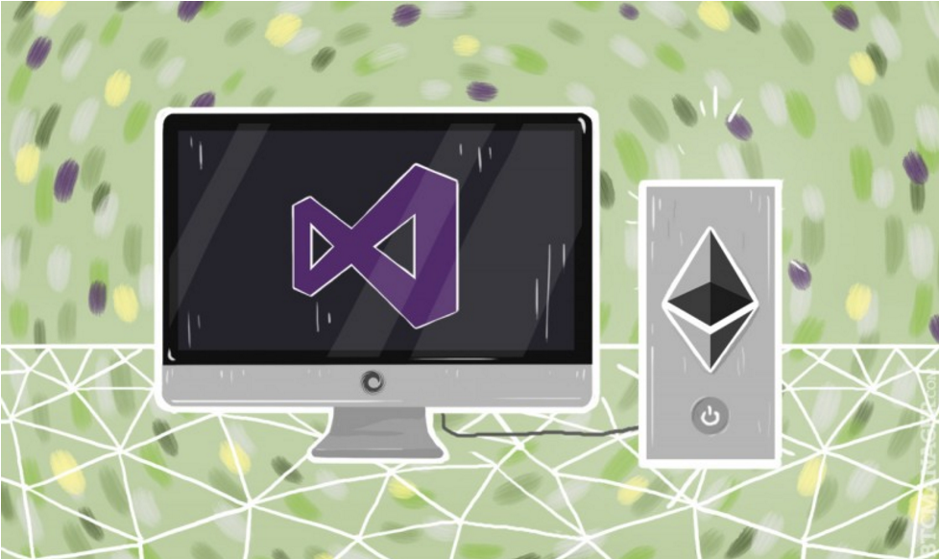

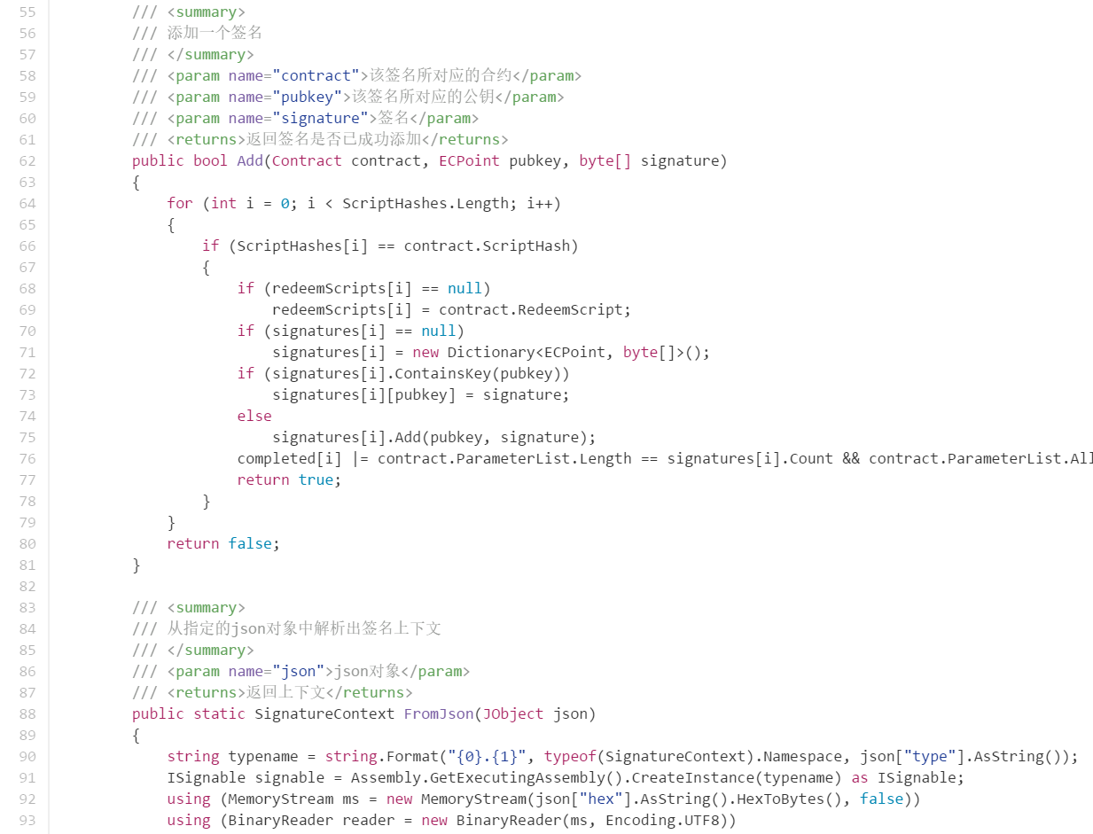
1
开发
小蚁使用 VS/.NET 开发
Visual Studio + .NET，流畅的区块链开发环境。跨平台的运行能力，跨平台的开发环境 小蚁（ C#开发）已经可以运行在Windows和Linux上，未来支持macOS、Docker
支持多种开发语言 加入对专用的区块链技术语言的支持，如Solidity，简化Dapp应用开发
即可以支持客户端开发，也可支持服务端和云端应用开发。顺畅的跨团队协作能力

Slide 26
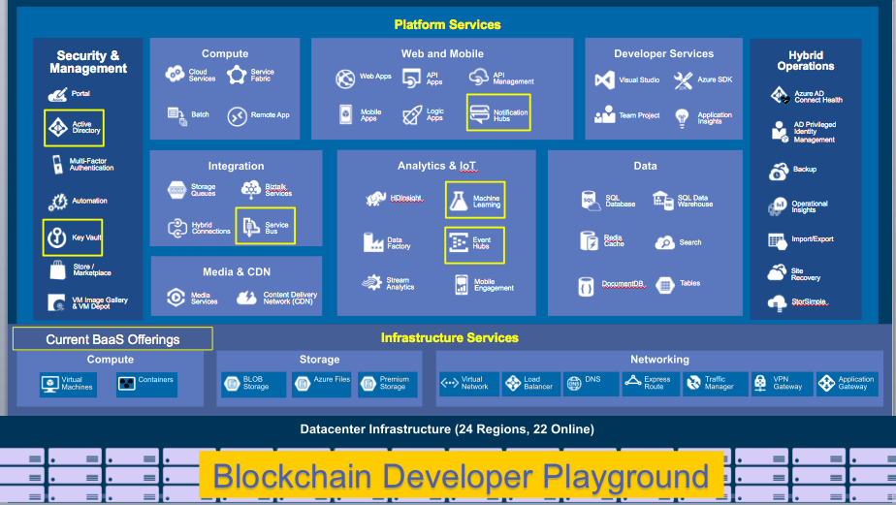

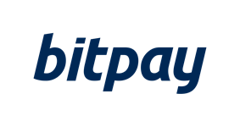
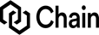

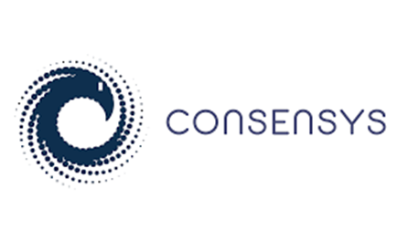





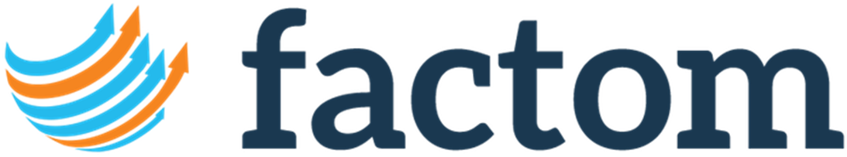
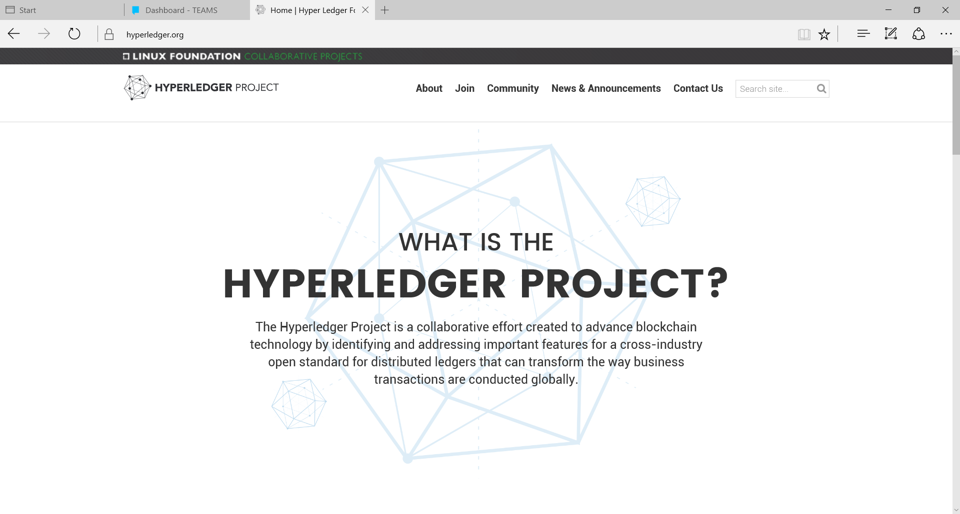




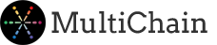
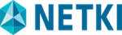
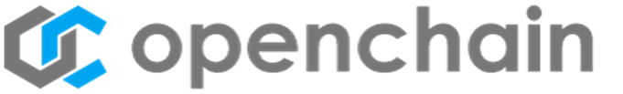
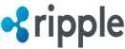
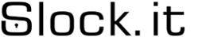
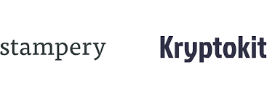
2
部署
小蚁已经部署在Azure
微软提供支撑区块链运行的完整平台 小蚁区块链的testnet已经部署在了微软Azure云之上
微软Asure云上BaaS服务已经包含了数十个区块链
虚机中的容器每个虚机可以支持更多隔离的应用，增加整体密度，减少成本
多种云计算平台统一管理
每天都在不断扩展的生态
Azure

Slide 27
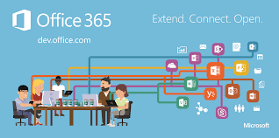
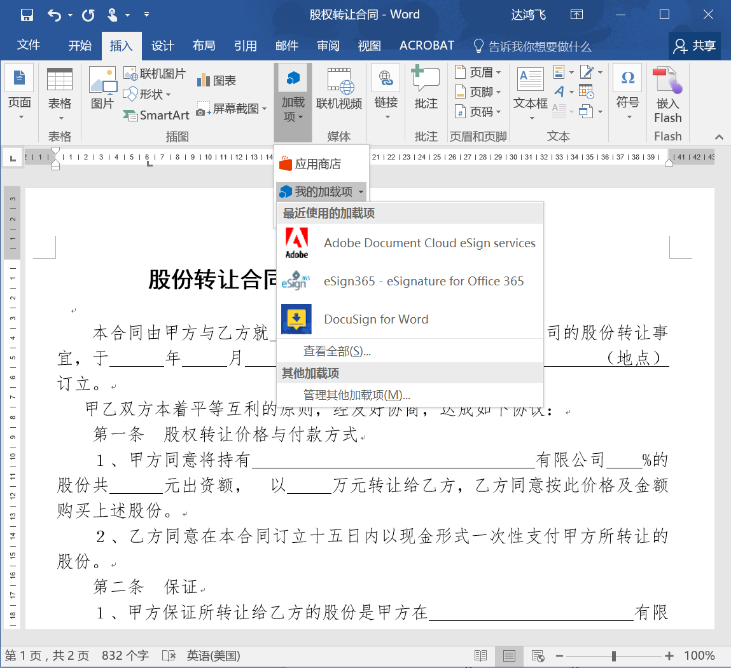
3
协作
小蚁区块链将嵌入Office中
合同的签署双方可以通过Office 365进行远程协作，拟定双方认可的合同
小蚁将开发可以嵌入Office的加载项。通过这些加载项，用户可以对合同进行电子签名
完成电子签名后，合同将被保存在小蚁区块链上
对于结构化的模板合同，小蚁将可以对财、物进行无风险的交收，完成交易

Slide 28
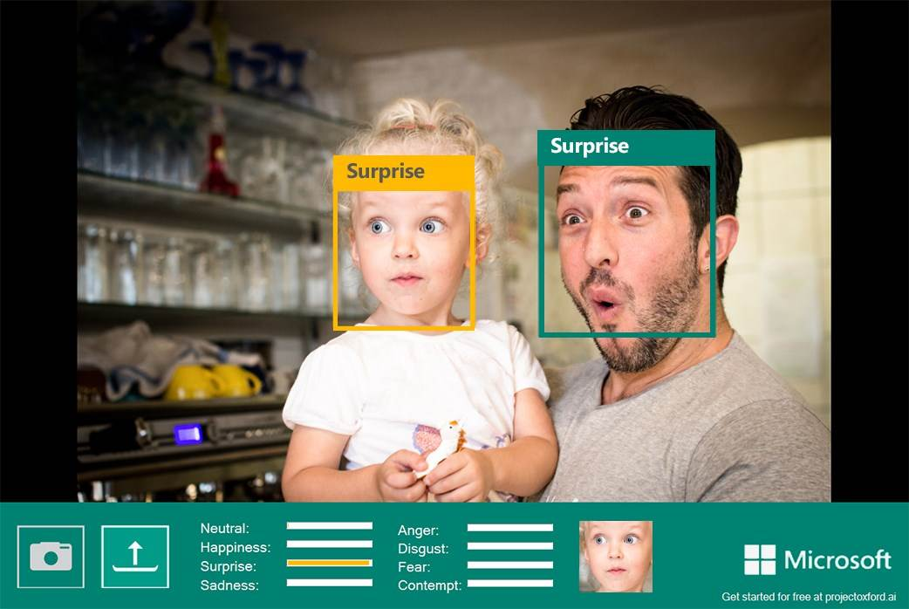
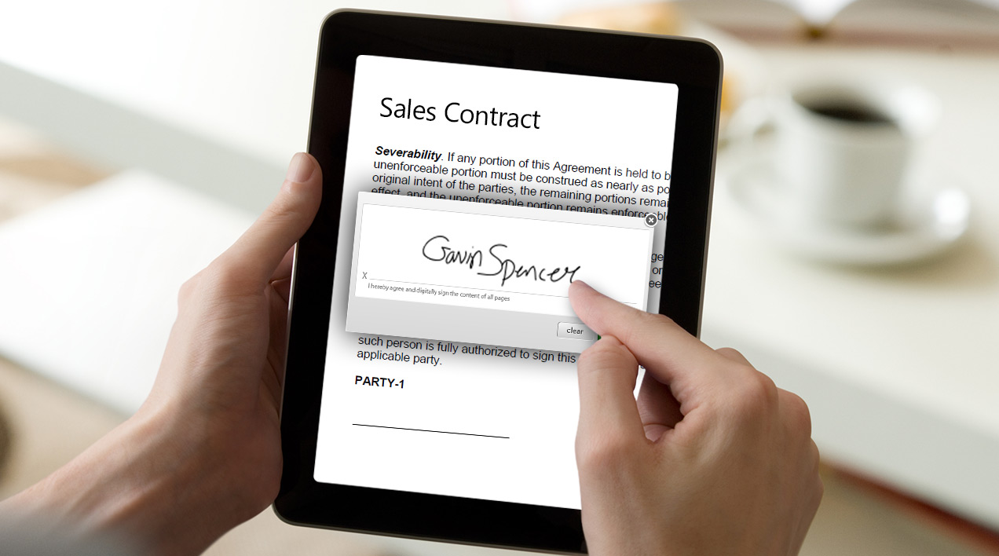
4
认知与人工智能
小蚁的电子签名将使用微软认知服务
在中国，电子签名的有效性需要符合《电子签名法》的四点要求
微软认知服务中的人脸识别、声波识别结合数字签名后可以实现《电子签名法》规定的“可靠的电子签名”
文本分析、语音识别、语言理解、视频检测、知识搜索等人工智能将被结合到区块链和智能合约技术中

Slide 29
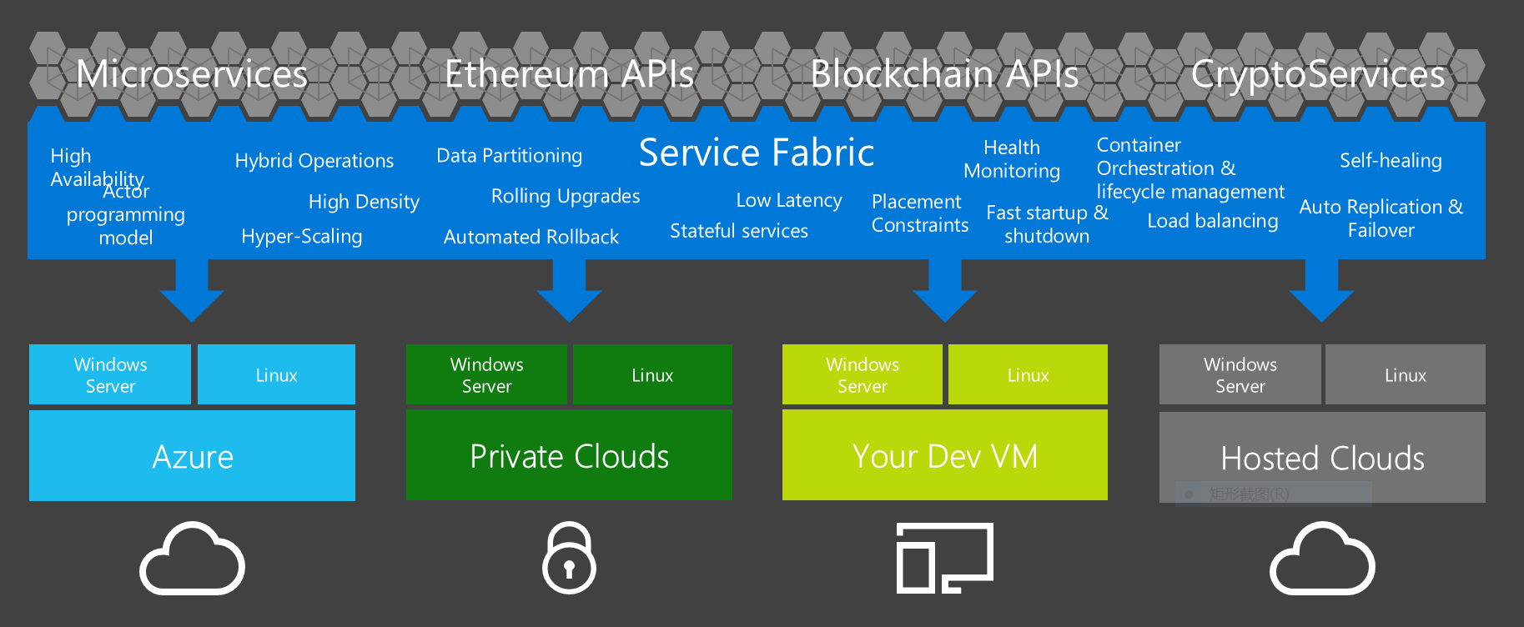
5
微软眼中基于云服务的BaaS

Slide 30
活动预告
肆

Slide 31

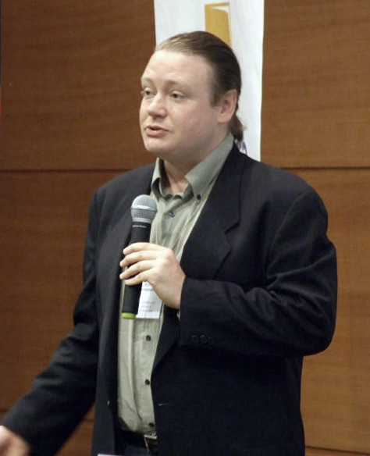
超 级 账 本 · 中 国 见 面 会
6月28日周二
北京 · 清华
紫光国际交流中心
主办：
开源传奇人物：Brian Behlendorf

Slide 32

Digital Assets for Everyone!
全球 ICO 众筹
2016年7月7日
正式启动
antshares.com

Slide 33

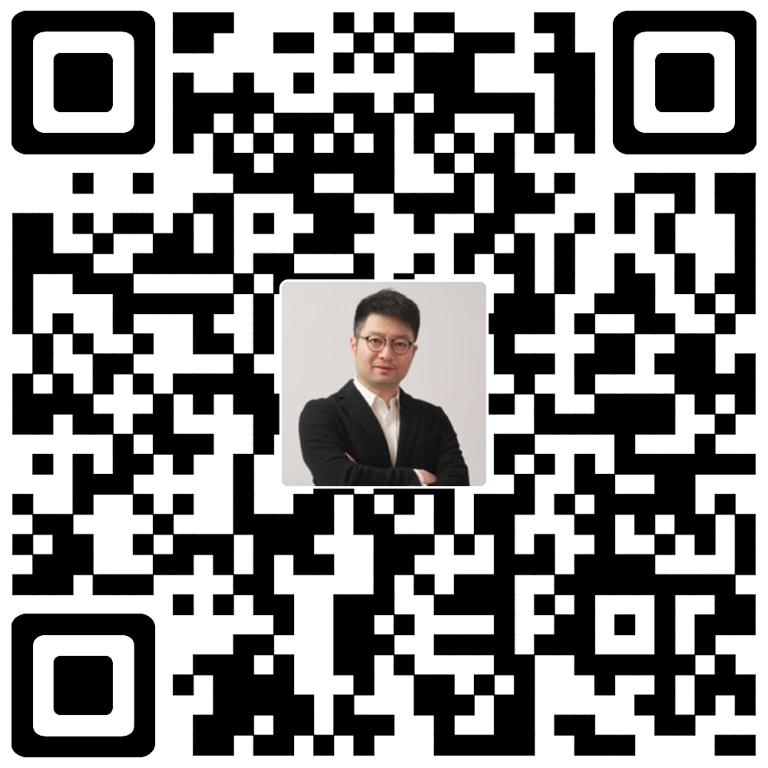
非常感谢

